Slide 1
第二章 聚类分析
2.2 聚类的概念
聚类分析的基本思想：基于某种相似性度量方法将各待分类模型进行分类。
相似的归为一类，不相似的归另一类；
模式相似性的度量和聚类算法；
不需要利用训练样本进行学习和训练，是一种无监督分类。

Slide 2
第二章 聚类分析
2.2 聚类的概念
聚类算法
根据相似性阈值和最小距离原则的简单聚类方法
按最小距离原则不断两类合并的方法
依据准则函数动态聚类法

Slide 3
第二章 聚类分析
2.2 PCA降维
降维目的：在对数据进行聚类分析之前，需先对要分析的模型进行特征提取。不管用什么特征提取方法，我们都会得到多维的特征向量，过高的维数会增加计算的难度，给后续的分类问题带来负面影响。因此，我们要对要分析的模型特征进行降维处理。

Slide 4
第二章 聚类分析
2.2 PCA降维
降维包括两种方法：特征选择和特征抽取。
特征选择：选择全部特征的一个子集作为特征向量；
特征抽取：指通过已有特征的组合建立一个新的特征子集。
本节将会以特征抽取方法中的主成分分析法（Principal Component Analysis，PCA）为例来介绍降维方法。

Slide 5
第二章 聚类分析
2.2 PCA降维
PCA降维的原理
基本思想：提取出空间原始数据中的主要特征(主元) ，减少数据冗余，使得数据在一个低维的特征空间被处理，同时保持原始数据的绝大部分的信息，从而解决数据空间维数过高的带来的问题。

Slide 6

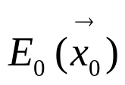
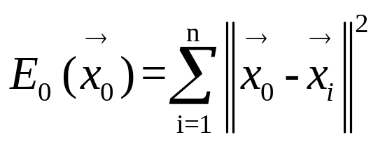
第二章 聚类分析
2.2 PCA降维
当空间的维数是0维的时候，要求以一个d维向量 （d维空间中的一个点）来表示这n个样本，使得 到这n个样本的距离平方和 最小，其中：

Slide 7
第二章 聚类分析
2.2 PCA降维
对于0维空间来说，能够在最小均值意义下最好代表原来的n个样本的d维向量就是这n个样本的均值。样本均值是样本数据集的0维表达。
所有样本在零维的空间中都被投影到一个点，那么就无法区别出样本之间的差异，也就无法进行分类。

Slide 8


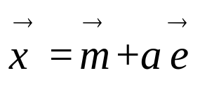
第二章 聚类分析
2.2 PCA降维
当空间的维数是1维的时候，通过把全部样本向通过样本均值 的一条直线作垂直投影，就可以得到全部样本的一维表达。令 表示这条通过均值的直线的单位方向向量，则直线方程可以表示为：
其中a为一个实数的标量，表示直线上某个点离开点m的距离。

Slide 9


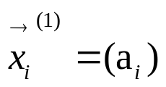
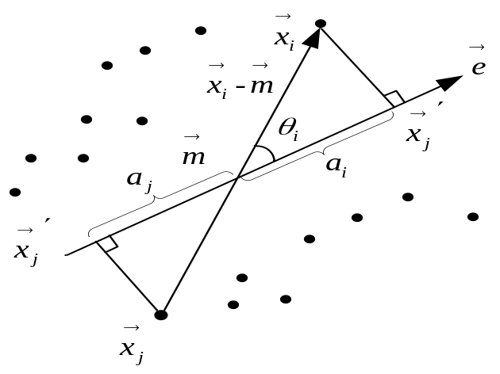
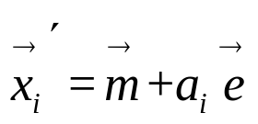

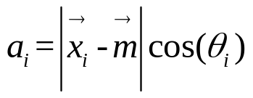
第二章 聚类分析
2.2 PCA降维
我们以样本 在直线 的垂线投影 作为 的一维表达，计 。而 可以看作是在一维空间中对 的近似，由垂直关系可知：

Slide 10
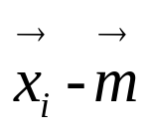

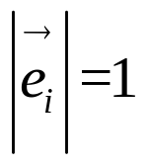
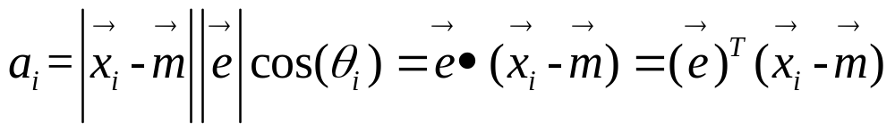
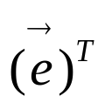
第二章 聚类分析
2.2 PCA降维
由于 是向量 与向量 的夹角，且 ，故上式可表示为：
其中 表示 的转置。

Slide 11
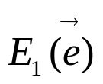
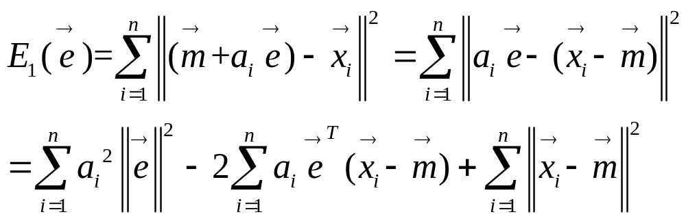
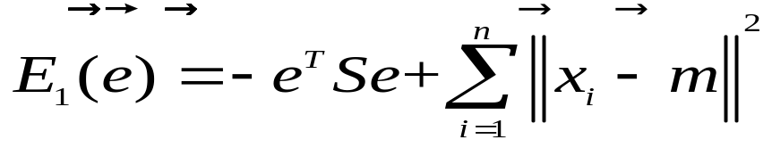
第二章 聚类分析
2.2 PCA降维
那么，在一维空间中主成分分析的问题就转换成了寻找直线 的最优方向使得平方误差 最小的问题， 可表示为：
代入化简可得：

Slide 12

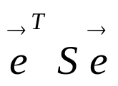
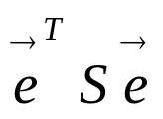


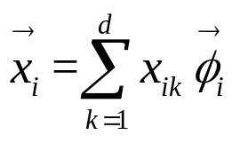
第二章 聚类分析
2.2 PCA降维
由上式可以看出，要想让 最小，就要使第一个负号项 最大， 的最大化是一个带有约束条件的优化问题，可以采用拉格朗日乘法求解，约束条件为 =1.
一维空间中，我们将n个样本投影到直线上的变换转换成基的变换。在原来的d维空间中，d个基分别是每个坐标轴方向的单位矢量 （i=1,2，...，n），空间中的某个样本 可由这句即表示为：

Slide 13


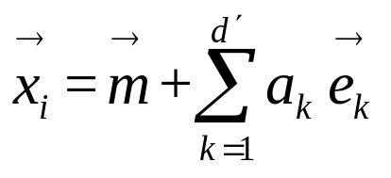
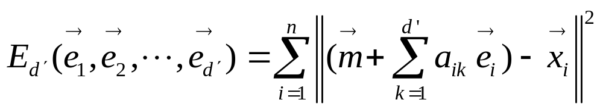
第二章 聚类分析
2.2 PCA降维
此时 就是原始样本 经过投影变换降维后的一维描述。
现在我们将以上的结论推广到d'维空间中，则：
那么，新的平方误差准则函数为：

Slide 14
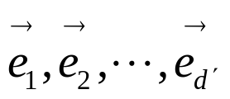


第二章 聚类分析
2.2 PCA降维
容易证明 在向量 分别为散布矩阵S的前d'个（从大到小）本征值所对应的本征向量时取得最小值。因为散布矩阵S为实对称矩阵，因此这些本征向量都是彼此正交的。这些本征向量 就构成了在低维空间中(d'维)中的一组基向量，任何一个属于此d'维空间的向量 均可由这组基表示。

Slide 15
第二章 聚类分析
2.2 PCA降维
从几何的角度解释PCA算法可以表述为以下语句：
从多元统计分析的角度来看，样本 在原d为空间中形成了一个d维椭球形状的云团，而散布矩阵的本征向量就是这个椭球的主轴，如图2-2所示。PCA实际上是寻找云团散步最大的那些主轴方向，通过向这些方向向量所张成的空间的投影达到了对特征空间降维的目的。
。

Slide 16
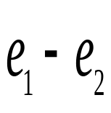

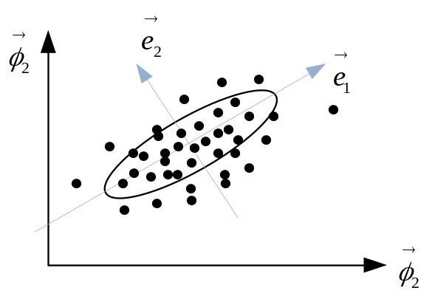
第二章 聚类分析
2.2 PCA降维
同时，图2-2中不难发现，PCA投影转换坐标系（从原来的 坐标系转换到 坐标系）的过程实际上也是去除数据线性相关性的过程，这一点读者可以通过计算PCA变换前后样本的协方差矩阵来进行验证。

Slide 17
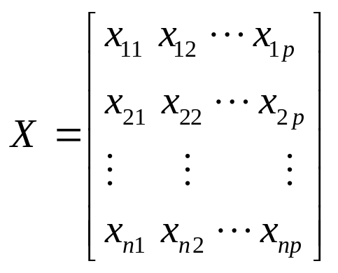
第二章 聚类分析
2.2 PCA降维
二、PCA降维的一般步骤
构建一个样本观测数据矩阵：

Slide 18
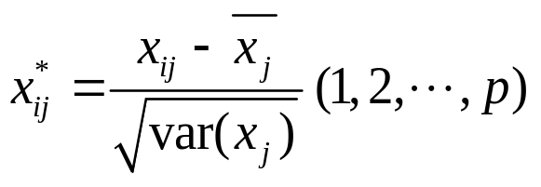
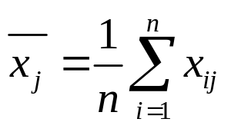
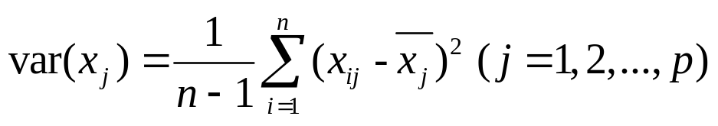
第二章 聚类分析
2.2 PCA降维
PCA降维的步骤
对原始数据进行标准化处理；
其中

Slide 19
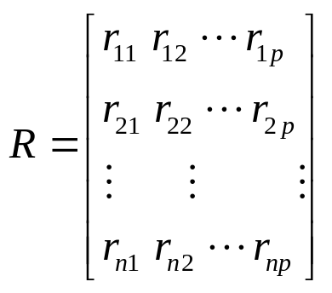
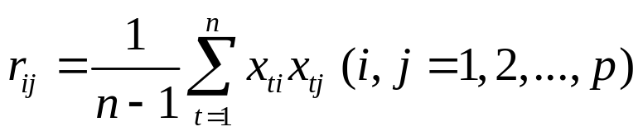
第二章 聚类分析
2.2 PCA降维
PCA降维的步骤
计算样本相关系数矩阵；
为了使得表述方便，假定原始数据标准化后仍用X表示，则经标准化处理后的数据的相关系数为：

Slide 20
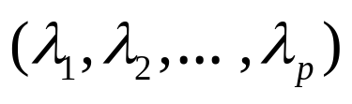
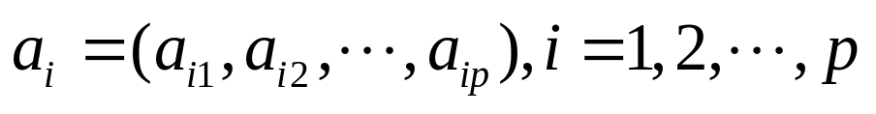
第二章 聚类分析
2.2 PCA降维
PCA降维的步骤
求出矩阵R的特征值 和相应的特征向量
选择重要的主成分，并写出主成分表达式；
主成分分析可以得到p个主成分，但是，由于各个主成分的方差是递减的，包括的信息量也是递减的，所以实际分析时，

Slide 21
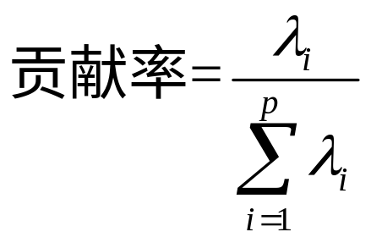
第二章 聚类分析
2.2 PCA降维
PCA降维的步骤
一般不是选取p个主成分，而是根据各个主成分累计贡献率的大小选取前k个主成分，贡献率指的是某个主成分的方差占全部方差的比重，即某个特征值占全部特征值合计的比重。定义为：

Slide 22
第二章 聚类分析
2.2 PCA降维
PCA降维的步骤
贡献率越大，说明该主成分所包含的原始变量的信息越强。主成分个数k的选取，主要根据主成分的累计贡献率来决定，即一般要求累计贡献率达到85%以上，这样才能保证综合变量能包括原始变量的绝大多数信息。

Slide 23
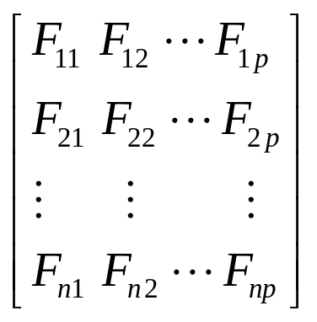
第二章 聚类分析
2.2 PCA降维
PCA降维的步骤
计算主成分得分；
根据标准化的原始数据，按照各个样品，分别代入主成分表达式，就可以得到各主成分下的各个样品的新数据，即为主成分得分。具体形式可如下：

Slide 24
第二章 聚类分析
2.2 PCA降维
PCA降维的步骤
依据主成分得分的数据，则可以进行进一步的统计分析。其中，常见的应用有主成份回归，变量子集合的选择，综合评价等方法。

Slide 25
第二章 聚类分析
2.3 模式相似性测度
模式相似性测度是用于描述各模式之间特征的相似程度，其可分为：
●距 离 测 度
●相 似 测 度
●匹 配 测 度

Slide 26
第二章 聚类分析
2.3 模式相似性测度
一、距离测度(差值测度)
测度基础：两个矢量矢端的距离
测度数值：两矢量各相应分量之差的函数。

Slide 27
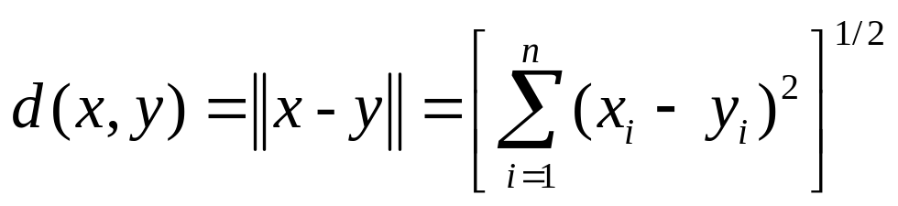
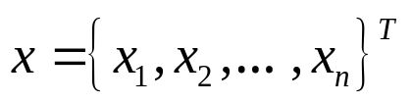
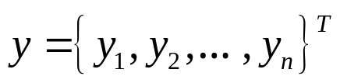
第二章 聚类分析
2.2 模式相似性测度
常用的距离测度有：
1.欧氏距离（平移旋转不变性）

Slide 28
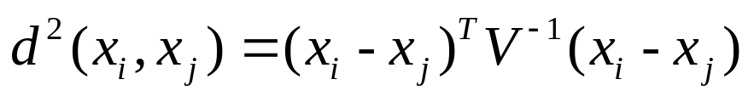
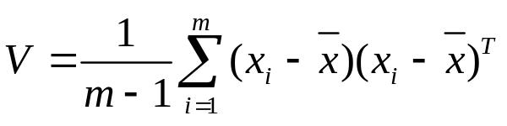
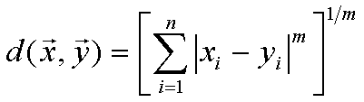
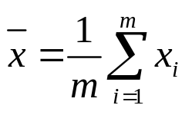
第二章 聚类分析
2.2 模式相似性测度
2.马氏(Mahalanobis)距离
式中：
4.明氏(Minkowski)距离
(2-2-4)

Slide 29

第二章 聚类分析
2.2 模式相似性测度
2.马氏(Mahalanobis)距离
注意！马氏距离对一切非奇异线性变换都是不变的，这说明它不受特征量纲选择的影响，并且是平移不变的。
上面的V的含义是这个矢量集的协方差阵，故马氏距离加入了对特征的相关性的考虑。

Slide 30
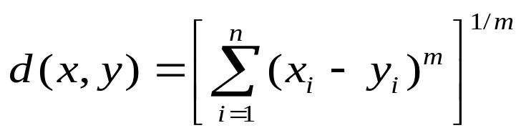


第二章 聚类分析
2.3 模式相似性测度
3.明氏距离
由上式可以看出，当 时，为绝对距离；当 时，为欧氏距离。

Slide 31
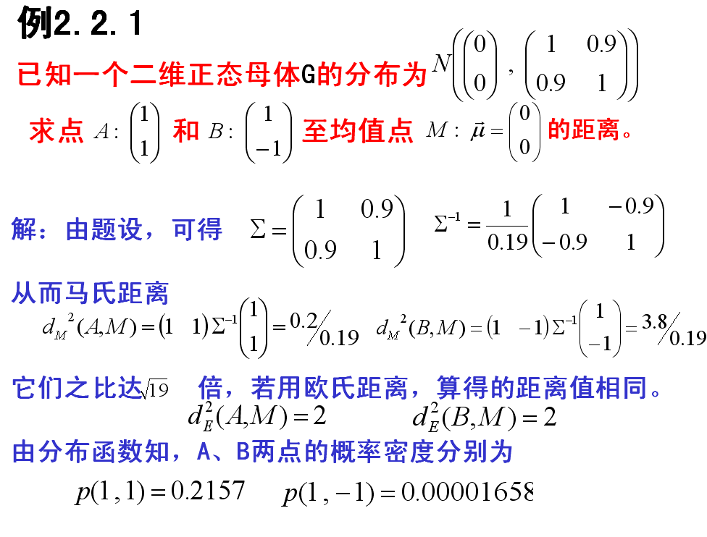

Slide 32
第二章 聚类分析
2.3 模式相似性测度
二、相似测度
测度基础：两个矢量方向是否相近
常用的相似测度方法有：角度相似性函数、相关系数

Slide 33
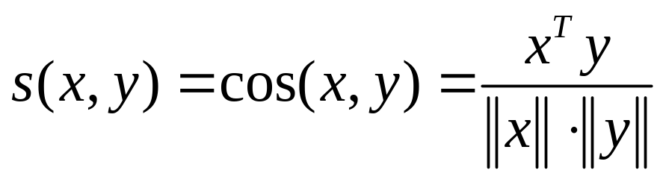



2.3 模式相似性测度
二、相似测度
1.角度相似性函数：用向量夹角的余弦来度量
其中 是向量 和 之间夹角的余弦。
这种相似测度函数对于坐标系的旋转和尺度缩放是不变的，但对于一般的线性变换和坐标系的平移不具有不变性。

Slide 34
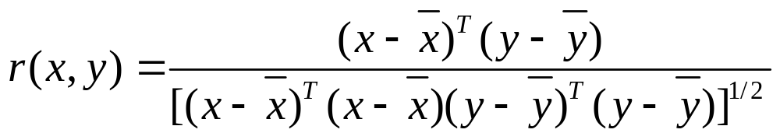


2.3 模式相似性测度
二、相似测度
2.相关系数测度：数据中心化后的矢量夹角余弦
其中 和 代表两个数据集的样本， 和 分别表示是两个数据集的平均矢量。
这种相似测度函数对于坐标系的平移、旋转和尺度缩放都是不变的。

Slide 35
2.3 模式相似性测度
三、匹配测度
当特征只有两个状态（0，1）时，常用匹配测度。
0表示无此特征 1表示有此特征。故称之为二值特征。

Slide 36
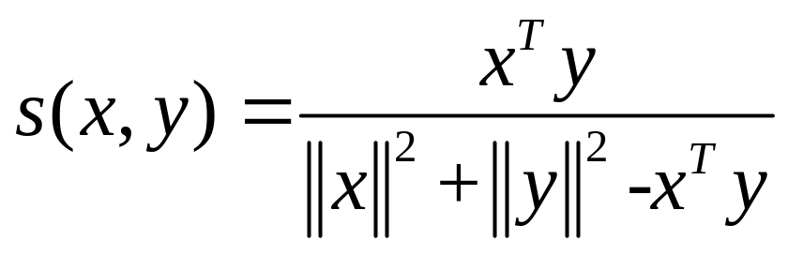
2.3 模式相似性测度
三、匹配测度
(1)Tanimoto测度

Slide 37
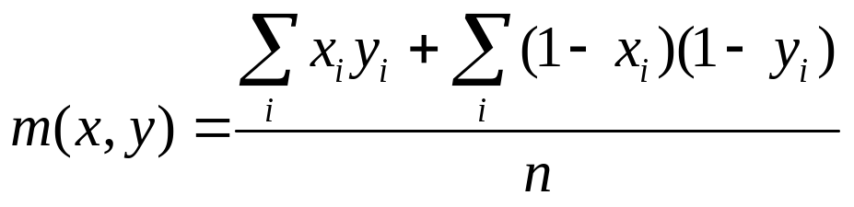

2.3 模式相似性测度
三、匹配测度
(2) 简单匹配系数
注：上式中， 为要考察的特征数目。
上面我们给出了多种相似性测度的具体定义式，它们有各自的特点，在实际应用中，我们应根据具体问题选择合适的测度。

Slide 38
第二章 聚类分析
2·4 K-均值聚类
1 算法思想
该方法取定 K个类别和选取 K个初始聚类中心，按最小距离原则将各模式分配到K类中的某一类，之后不断地计算类心和调整各模式的类别，最终使各模式到其判属类别中心的距离平方之和最小。

Slide 39
第二章 聚类分析
2·4 K-均值聚类
2. 算法步骤
1、输入待分类的数据集X={x₁,x₂,…x_{N}}，选定分类数K。
2、初始化：从数据集X中选取K个元素，作为K类{C₁，C₂,...,C_{K}}的初始聚类中心{m₁(0)，m₂ (0)，..., m_{k} (0)},其中，m_{i} (n) 表示第i类Ci在第n次迭代后新的聚类中心。
3、将数据归类: 根据欧式距离，依次计算每个数据到各类中心的距离，并比较这些距离的大小，按最小距离准则将各数据划分到离它最近的那个聚类中心所在的类。

Slide 40
第二章 聚类分析
2·4 K-均值聚类
2. 算法步骤
例如，数据x_{m} 到各类中心的欧氏距离为d(x_{m}, m_{i})=||x_{m}-m_{i}||, i=1,2,...,K。对比这K个距离，若d(x_{m}, m_{h})最小，表明数据x_{m}距离C_{h}类的中心m_{h}最近，则将数据x_{m}划归到聚类C_{h}中。
4、修正聚类中心: 重新计算 K 个聚类的中心{m₁(j), m₂(j) ,..., m_{k} (j)},其中，m_{k} (j) = 表示第j次划分后聚类C_{i}的中心，n_{i}为当前C_{i}中数据的个数，在这一步中，因为要计算K类的均值作为聚类中心，所以称为K均值算法。

Slide 41
第二章 聚类分析
2·4 K-均值聚类
2. 算法步骤
5、判断分类是否结束：若第j-1次划分后的聚类中心和第j次划分后的聚类中心不同，即m_{i}(j) ≠m_{i} (j-1) ，则继续执行步骤3、4的聚类调整。直至连续两次迭代后的聚类中心没有变化，即m_{i} (j) =m_{i} (j-1)，则算法收敛，聚类结束，此时，代价函数V最小，数据集X被划分成K个聚类。

Slide 42
例2-2：已知有20个样本，每个样本有2个特征，数据分布如下表,使用K－均值法实现样本分类（K=2）。
样本序号 | x₁ | x₂ | x₃ | x₄ | x₅ | x₆ | x₇ | x₈ | x₉ | x₁₀
特征x₁ | 0 | 1 | 0 | 1 | 2 | 1 | 2 | 3 | 6 | 7
特征x₂ | 0 | 0 | 1 | 1 | 1 | 2 | 2 | 2 | 6 | 6
x₁₁ | x₁₂ | x₁₃ | x₁₄ | x₁₅ | x₁₆ | x₁₇ | x₁₈ | x₁₉ | x₂₀
8 | 6 | 7 | 8 | 9 | 7 | 8 | 9 | 8 | 9
6 | 7 | 7 | 7 | 7 | 8 | 8 | 8 | 9 | 9
第一步：令K=2，选初始聚类中心为如图所示

Slide 43
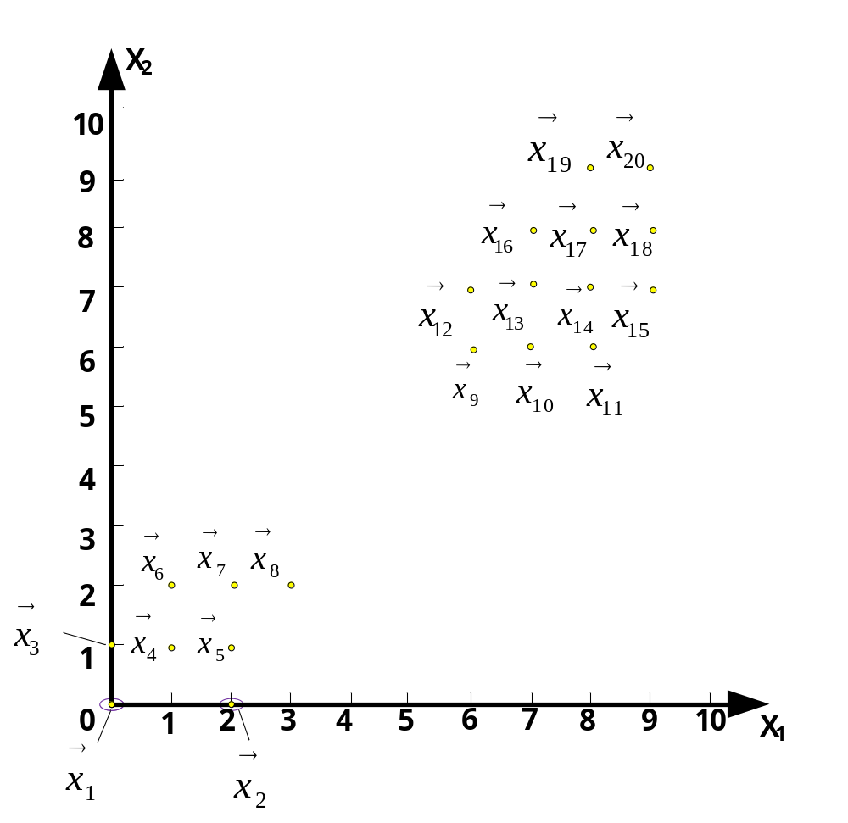

Slide 44

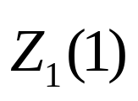
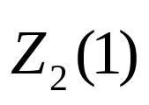



0
0
第二步：
−
＝
（
）－（
）
＝
0
0
0
0
1
−
＝
（
）－（
）
＝
1
0
0
因为
−
<
−
所以
∈
2
0
−
＝
（
）－（
）
＝
2
0
0

Slide 45




2
1
−
=
(
)
−
(
)
=
1
0
0
因为
−
>
−
,
所以
∈
同理
−
＝
1
<
−
=
2
,
∴
∈
−
＝
2
>
−
=
1
,
∴
∈
同样把所有
、
...
、
与第二个聚类中心的距
5
6
20
离计算出来，判断
、
...
、
都属于
5
6
20
因此分为两类：
G
(
1
)
=
(
,
),
（1）、
1
1
3
N
=
2
,
N
=
18
G
(
1
)
=
(
,
,
,...
)
1
2
（2）、
2
2
4
5
20

Slide 46
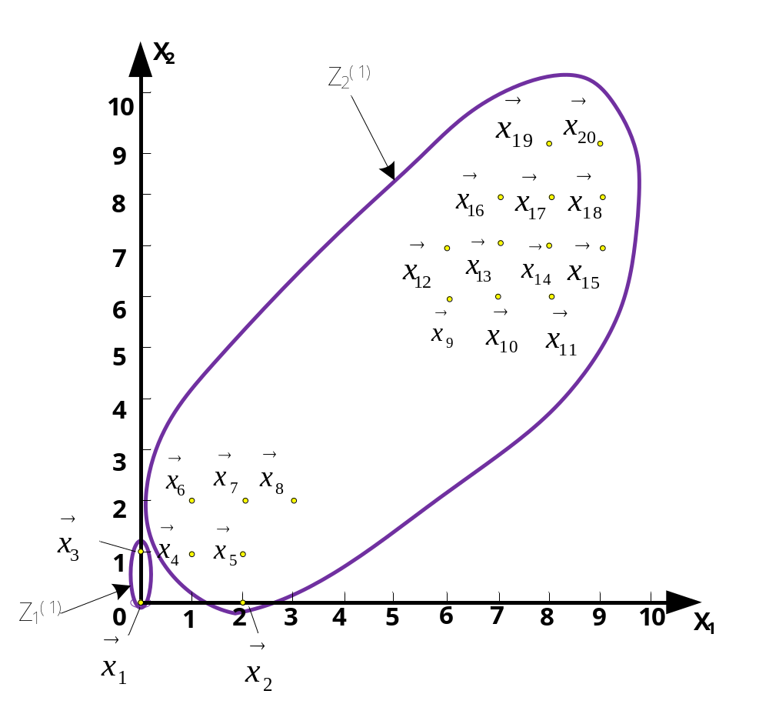

Slide 47
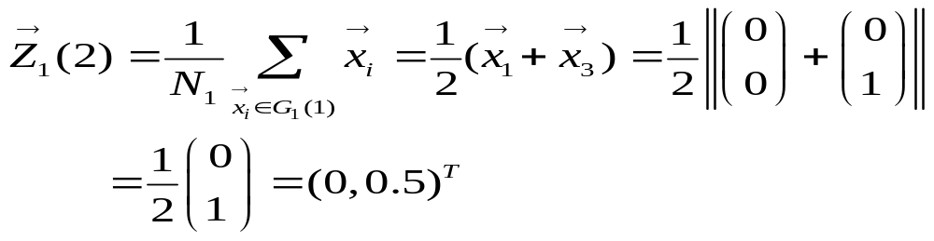





（3）根据新分成的两类建立新的聚类中心
（4）因为
(新旧聚类中心不等)转第二步；
重新计算
到
的距离，把它们归为最近聚类中心，重新分为两类，

Slide 48




更新聚类中心

Slide 49


Slide 50



更新聚类中心

